Slide 1
Programmation Réseau & Système
Project by :
Justin Lafay & Manon Baret
Le Crochet
4TCA oct. 2022

Slide 2

Choix conceptions et implémentations
3 serveurs
Utilisation de threads (2)
Utilisation buffer circulaire
Window fixe

Slide 3
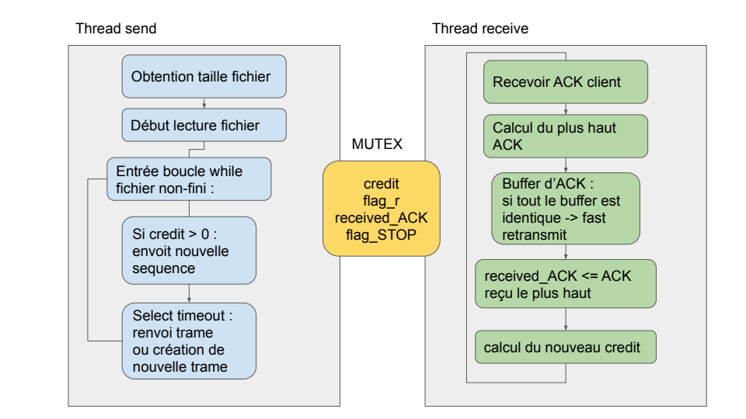
Schéma global des threads
credit
received_ack
flag_r
flag_STOP

Slide 4
Choix des valeurs choisies
TailleBuffer circulaire = window
Longueur trames
Nombre de ack reçus identiques
RTT !

Slide 5
Performances en images
En diminuant la taille des trames → chute
Changement taille fichier avec RTT = 80us

Slide 6
Importance du RTT

Slide 7
Implémentations futures (si on avait le temps)
Taille fenêtre dynamique
Mieux exploiter les résultats (choix valeurs)
Optimisation du code

